Slide 1


Diseño y optimización de cubos multidimensionales
Seminario de Sistemas 2
Escuela de Ingenieria de Ciencias Y Sistemas
Facultad de Ingenieria
Universidad de San Carlos de Guatemala

Slide 2


Agenda
Recursos
Link del Video
RECORDATORIOS
Link de Quiz
Definición de cubo multidimensional
Dimensiones y jerarquías
Medidas y agregaciones
Modelos Estrella, Copo de Nieve, Constelación
Optimización de cubos multidimensionales

Slide 3
COMPETENCIA(S) QUE DESARROLLAREMOS
Diseña modelos de análisis multidimensional y cubos OLAP utilizando herramientas como Power BI y Excel para representar datos y facilitar la toma de decisiones en contextos empresariales.

Slide 4

Definición de cubo multidimensional
Un cubo es una estructura multidimensional que contiene información con fines analíticos; sus componentes principales son las dimensiones y las medidas. Las dimensiones definen la estructura del cubo que se utiliza para segmentar y dividir los datos, y las medidas proporcionan valores numéricos agregados importantes para el usuario final.

Slide 5
Definición de cubo multidimensional
Como estructura lógica, un cubo permite a una aplicación cliente recuperar valores, de medidas, como si estuvieran almacenados en las celdas del cubo; las celdas se definen para cada posible valor resumido. Las celdas del cubo se definen por la intersección de miembros de dimensión y contienen los valores agregados de las medidas en esa intersección concreta.

Slide 6
Componentes de los cubos
Elemento | Descripción
Dimensiones | Son los ejes por los que se desea analizar la información. Ej.: tiempo, producto, cliente, región.
Medida y grupos de medida | Son los datos cuantitativos que se analizan (ej. ventas, costos, unidades). Se agrupan en temas comunes.
Particiones | Dividen grandes volúmenes de datos en partes más pequeñas para mejorar el rendimiento del análisis.
Perspectivas | Son vistas personalizadas del cubo que muestran solo la información relevante para un tipo de usuario.
Jerarquías | Estructuras dentro de una dimensión que permiten el análisis en distintos niveles. Ej.: año → trimestre → mes.
Acciones | Comportamientos definidos que se activan al interactuar con el cubo, como abrir un informe o un enlace.
Indicadores clave de rendimiento (KPI) | Métricas predefinidas para evaluar el desempeño, como metas de ventas o niveles de satisfacción.
Cálculos | Medidas calculadas sobre otras, como porcentajes o tasas de crecimiento. Se definen dentro del cubo.
Traducciones | Permiten mostrar los nombres de elementos del cubo en distintos idiomas para usuarios internacionales.

Slide 7
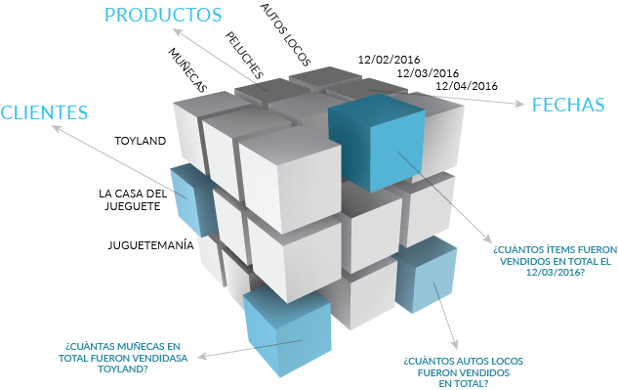
Componentes de los cubos

Slide 8
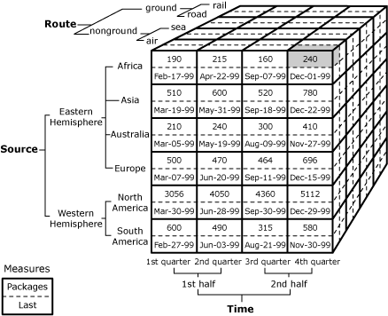
Componentes de los cubos

Slide 9
Modelos/Esquema BI
Los modelos o esquemas son los cuales permiten diseñar de manera adecuada (depende de las necesidades) los almacenes de datos y de manera sencilla obtener un orden y estructura efectiva para estos datos,

Slide 10
Modelos/Esquema BI
Modelo Estrella
Modelo Copo de nieve
Modelo Constelación

Slide 11
Esquema Estrella
Un esquema en estrella es una forma de organizar los datos en una base de datos, especialmente en los almacenes de datos, para hacer más fácil y rápido su análisis. En el centro, hay una tabla principal llamada tabla de hechos, que contiene datos medibles como las ventas o los ingresos. A su alrededor están las tablas de dimensiones, que añaden detalles como nombres de productos, información sobre clientes o fechas. Esta disposición forma una estrella.

Slide 12
Esquema Estrella
Tablas de dimensiones de un nivel: Las tablas de dimensiones se conectan directamente a la tabla de hechos sin capas adicionales.
Diseño desnormalizado: En un esquema en estrella, los datos relacionados se almacenan juntos en una tabla utilizando un enfoque desnormalizado.
Común en el almacenamiento de datos: El esquema en estrella se utiliza para un análisis rápido.

Slide 13
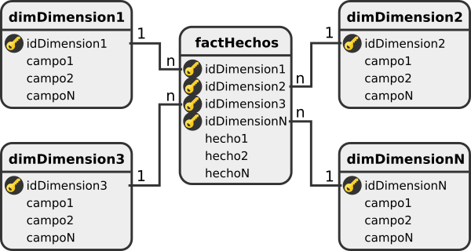

Slide 14
Esquema Copo de nieve
Un esquema de copo de nieve es otra forma de organizar los datos. En este esquema, las tablas de dimensiones se dividen en subdimensiones más pequeñas para mantener los datos más organizados y detallados, como copos de nieve en un gran lago.

Slide 15
Esquema Copo de nieve
Tablas de dimensiones de varios niveles: Podemos descomponer nuestras tablas de dimensiones en tablas más pequeñas y específicas.
Normalización para la eficiencia del almacenamiento: A diferencia del esquema en estrella, el esquema en copo de nieve permite un diseño normalizado, con lo que se evita la duplicación de datos.
Idoneidad para entornos de datos complejos: El esquema copo de nieve funciona mejor en entornos de datos complejos porque utiliza tablas de varios niveles para manejar relaciones intrincadas y estructuras de datos jerárquicas.

Slide 16
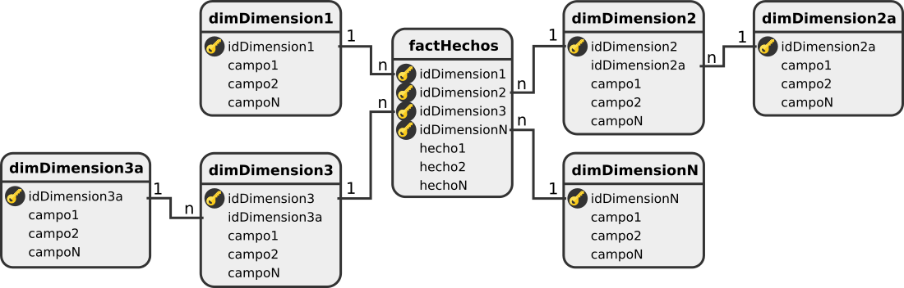

Slide 17
Esquema Constelación
El esquema de constelación de hechos es un diseño de base de datos multidimensional que contiene múltiples tablas de hechos compartiendo algunas dimensiones comunes. Permite analizar diferentes procesos del negocio que están relacionados, pero no son iguales (por ejemplo: ventas, envíos, devoluciones).

Slide 18
Esquema Constelación
Puede tener dimensiones desnormalizadas (como estrella) o normalizadas (como copo de nieve), o una combinación de ambas.
Su principal característica distintiva es la presencia de múltiples hechos y dimensiones compartidas.

Slide 19
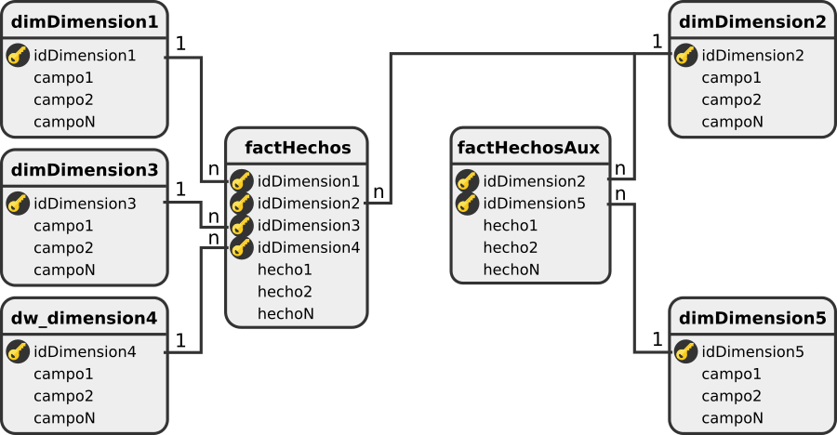

Slide 20
CONCEPTOS CLAVE APRENDIDOS
Un cubo es una estructura multidimensional que contiene información con fines analíticos
Como estructura lógica, un cubo permite a una aplicación cliente recuperar valores, de medidas, como si estuvieran almacenados en las celdas del cubo
Un esquema en estrella es una forma de organizar los datos en una base de datos, especialmente en los almacenes de datos, para hacer más fácil y rápido su análisis.
Un esquema de copo de nieve es otra forma de organizar los datos. En este esquema, las tablas de dimensiones se dividen en subdimensiones más pequeñas para mantener los datos más organizados y detallados, como copos de nieve en un gran lago.
El esquema de constelación de hechos es un diseño de base de datos multidimensional que contiene múltiples tablas de hechos compartiendo algunas dimensiones comunes.

Slide 21
VALOR y ACTITUD
Organización
Se fortalece al construir modelos jerárquicos con dimensiones y medidas, donde cada elemento debe ocupar un lugar específico en la estructura.
Responsabilidad
Se aplica al enseñar que un mal diseño de cubos impacta directamente en la calidad de las decisiones empresariales basadas en esos datos.
Disciplina
Se promueve al seguir paso a paso el modelado multidimensional (estrella, copo de nieve, constelación), exigiendo precisión y constancia.
Pensamiento lógico
Se entrena al construir jerarquías y relaciones entre dimensiones, lo que implica visualizar estructuras complejas de datos de forma racional.

Slide 22





REFERENCIAS
IBM InfoSphere Data Architect. (s. f.). https://www.ibm.com/docs/es/ida/9.1.2?topic=schemas-starflake
Jyothisuri. (s. f.). Introducción a los cubos OLAP para análisis avanzados. Microsoft Learn. https://learn.microsoft.com/es-es/system-center/scsm/olap-cubes-overview?view=sc-sm-2025
Kfollis. (s. f.-a). Celdas de cubo (Analysis Services - Datos multidimensionales). Microsoft Learn. https://learn.microsoft.com/es-es/analysis-services/multidimensional-models-olap-logical-cube-objects/cube-cells-analysis-services-multidimensional-data?view=asallproducts-allversions
Kfollis. (s. f.-b). Cubos en modelos multidimensionales. Microsoft Learn. https://learn.microsoft.com/es-es/analysis-services/multidimensional-models/cubes-in-multidimensional-models?view=asallproducts-allversions
Shahid, A. (2024, 22 marzo). Star Schema vs. Snowflake Schema: 4 key Differences. Astera. https://www.astera.com/es/type/blog/star-schema-vs-snowflake-schema/

Slide 23

¡GRACIAS POR SU ATENCIÓN!
DUDAS
RECUERDA QUE TENEMOS NUESTRO FORO SEMANAL DONDE PUEDES CONSULTAR CUALQUIER DUDA QUE TE SURJA EN LA SEMANA

